Slide 1
Ez az én művem
Nevem: Németh Janka
Felkészítő tanárom neve: Győri Tamás
Az iskolám neve és címe: Buzás János Általános Iskola, 6032 Nyárlőrinc

Slide 2
Fotók, Fotózás
Fények
Effektek
Beállítás
Háttér
Természetképek

Slide 3
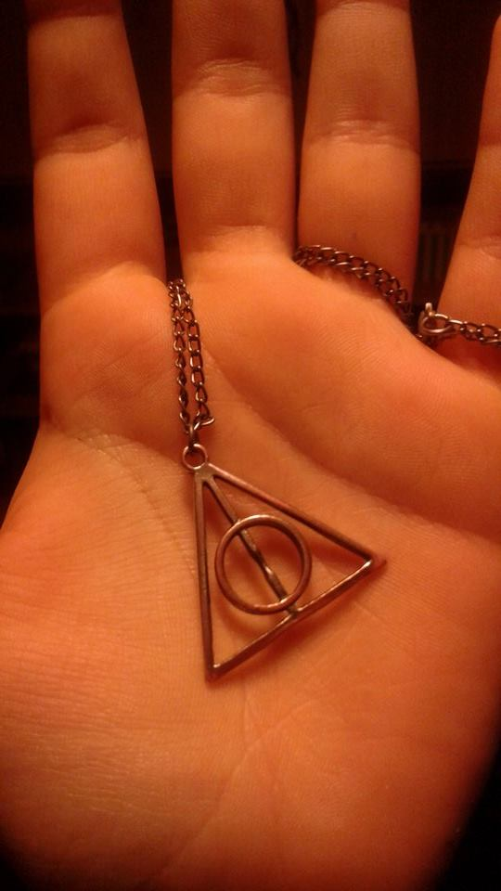
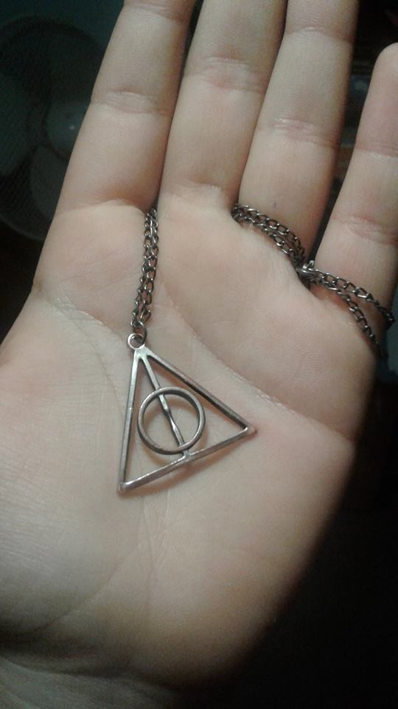
Fények
Ha lehet a fényképet törekedjünk természetes fénynél elkészíteni. A legjobb fényforrás a nap. Ha erre nincs lehetőség akkor használhatunk lámpát, fontos hogy fehér fényű izzó legyen benne ne pedig sárga. A fehér fénnyel sokkal szebb a kép. Valamint a mesterséges sárga fény ronthatja a kép minőségét.
Sárga fénnyel:
Fehér fénnyel:

Slide 4
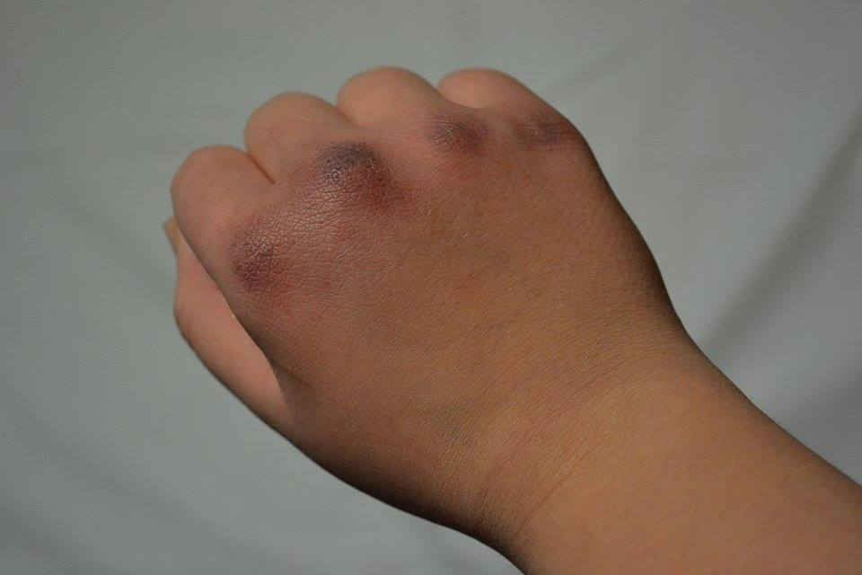
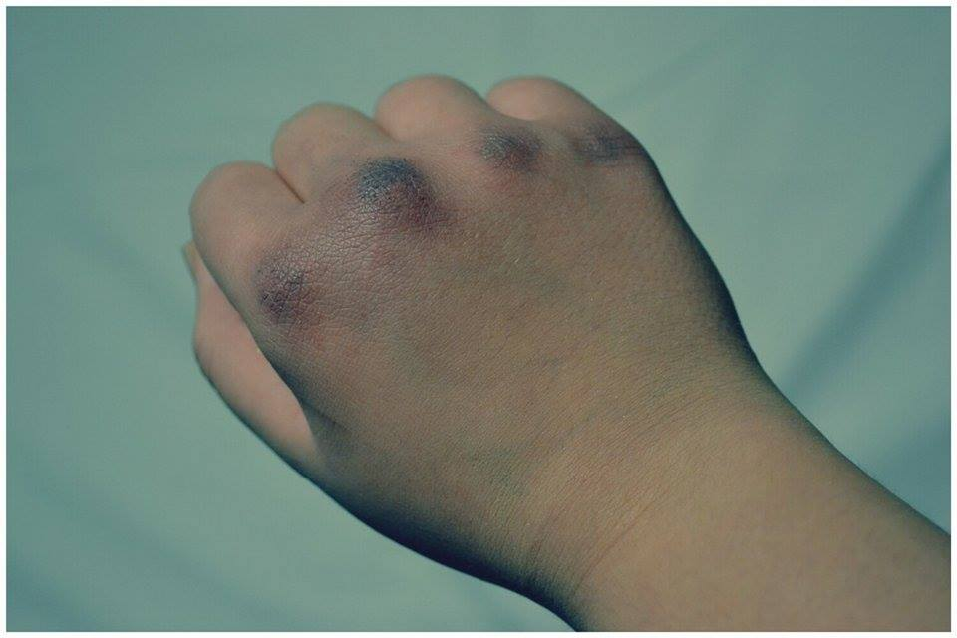
Effektek
Sokan használnak effekteket a fényképek „feljavításához”, általában ez sikerül is. Viszont van amikor kicsit túlzásba esnek és csak rosszabb a kép mint eredetileg volt.
Jó változat:
Effekt nélkül:
Effekttel:

Slide 5
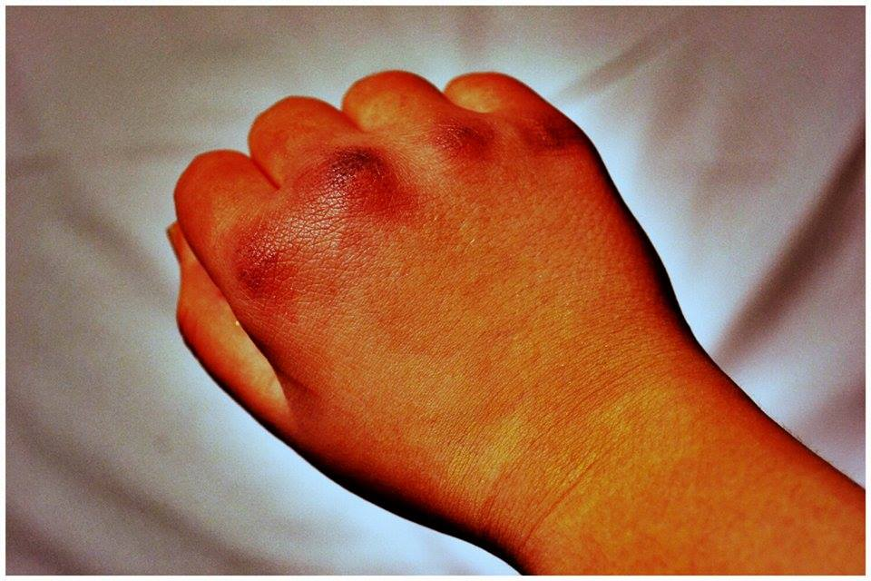
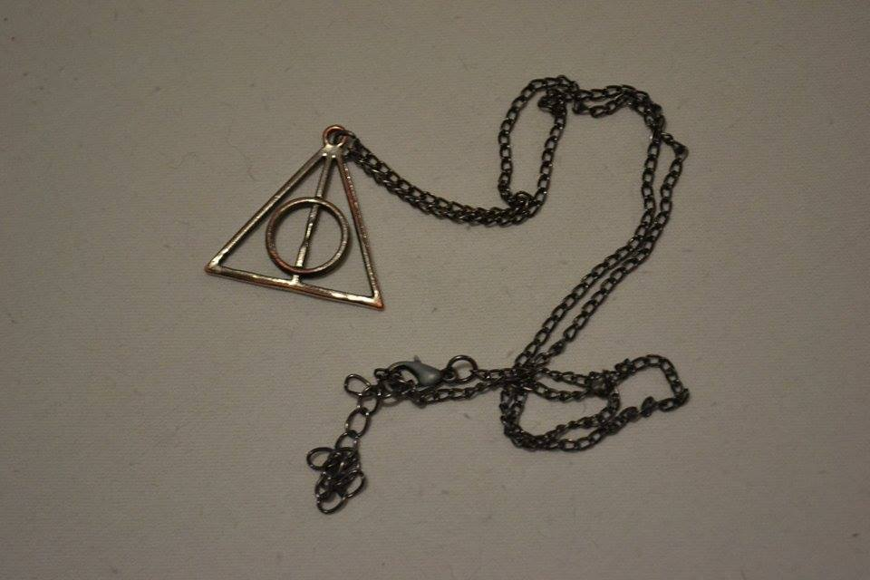
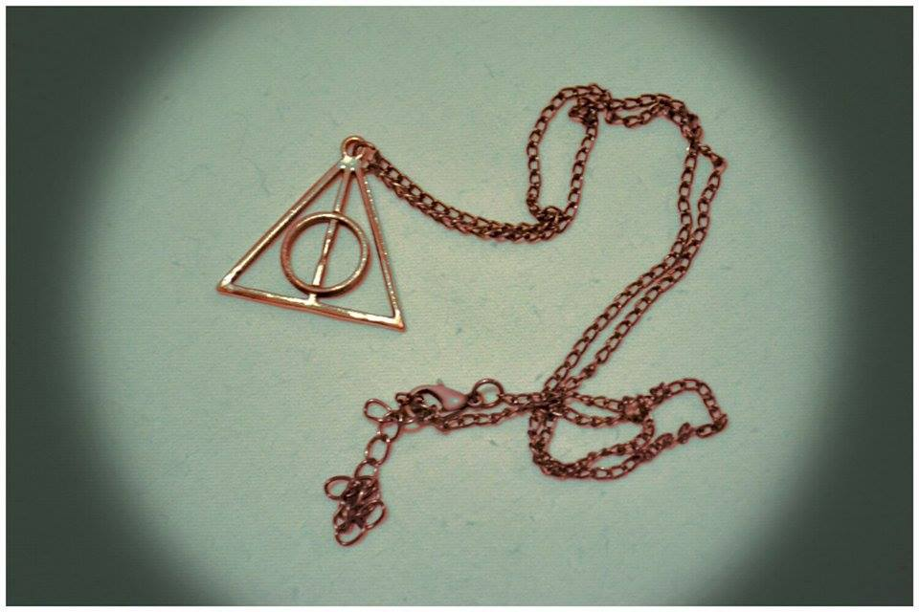
Rossz változat:
1 Effekt nélkül:
Effekttel
2 Effekt nélkül:
Effekttel:

Slide 6
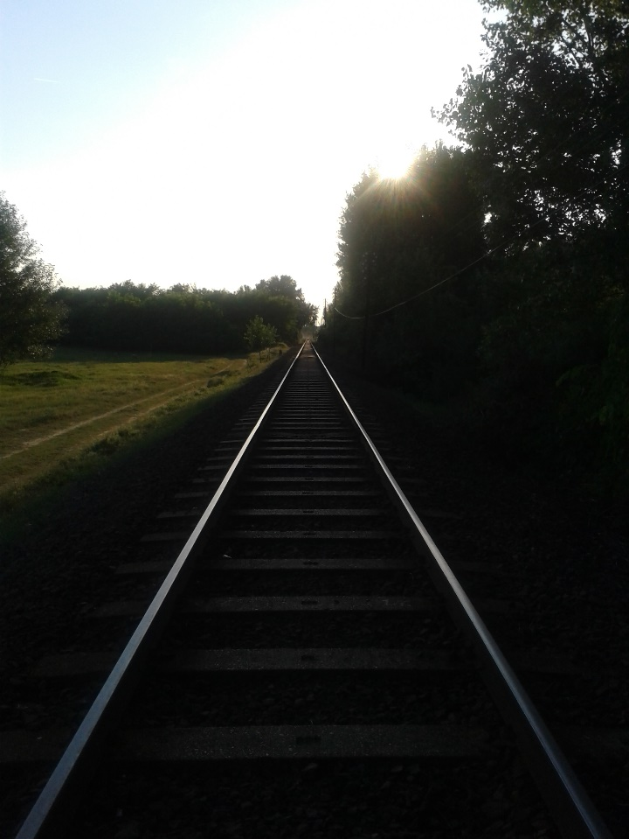
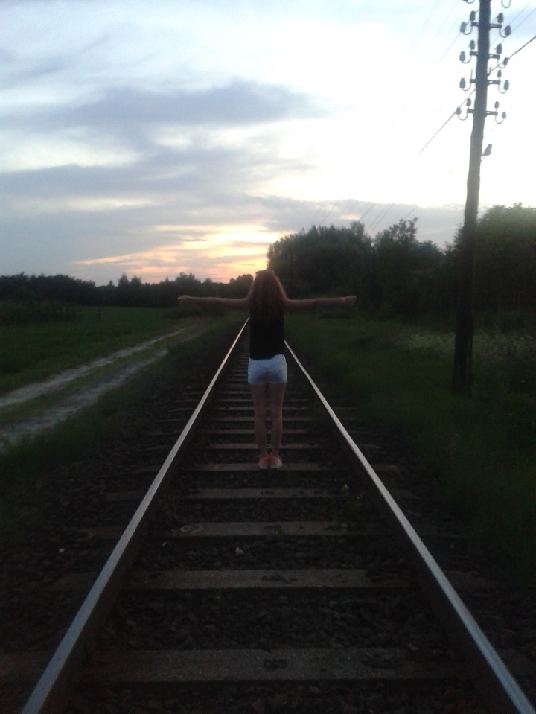
Beállítás:
Ez alatt azt értem ha például egy dolog van a képen akkor figyeljünk, hogy az a kép közepén legyen. Ha ez mégsem sikerül akkor utólag próbáljuk meg kijavítani.

Slide 7
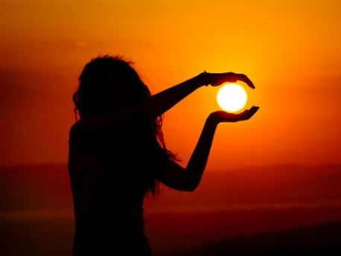
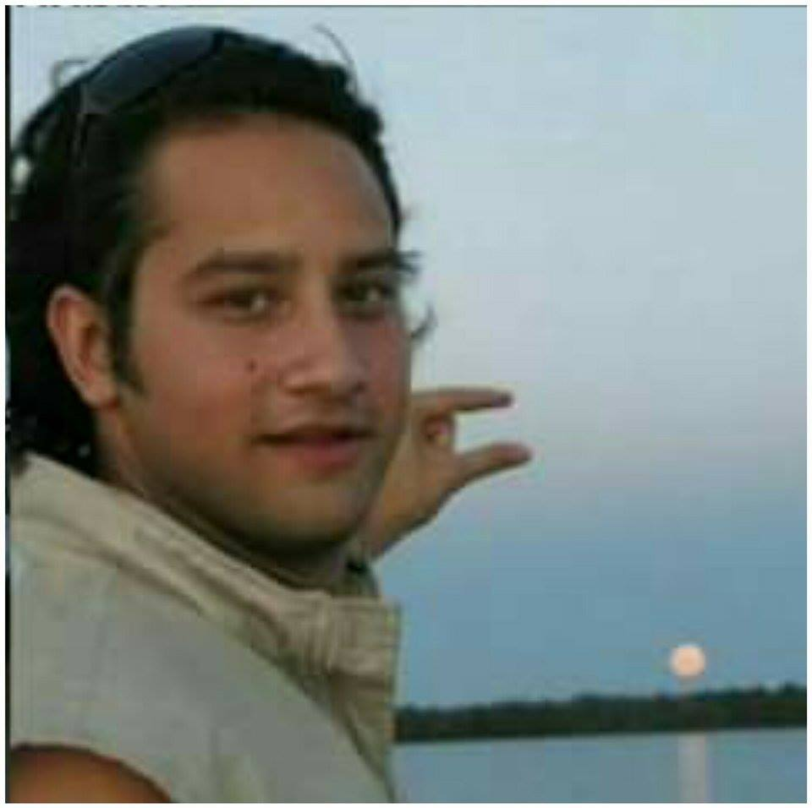
Sokszor látunk az interneten tökéletesen beállított képeket. PL. amikor azt látjuk a képen mintha fognák a napot.(égitest) Mikor ilyen képet látunk rögtön arra gondolunk hogy ezt mi is megtudnánk csinálni, milyen egyszerű, pedig nem. Bizony ezt is el lehet rontani.
Ebből is látszik hogy milyen fontos a beállítás egy képen.

Slide 8
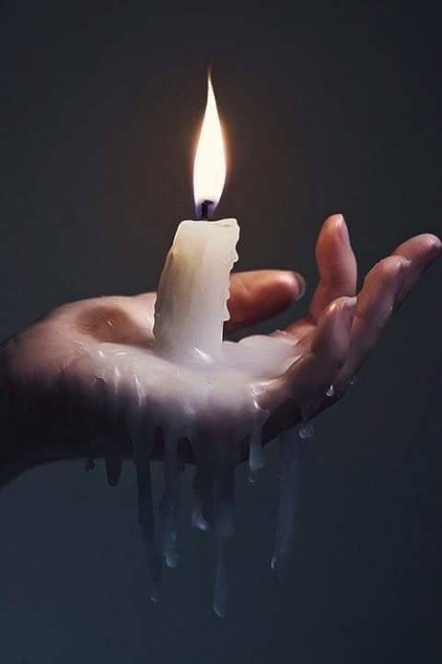
Háttér:
Egy egyszerű beállított képnél a legjobb egy sima fehér vagy fekete háttér.

Slide 9
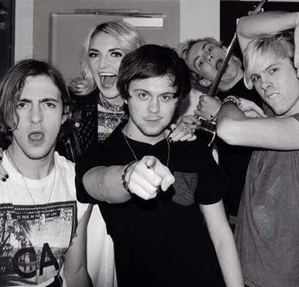
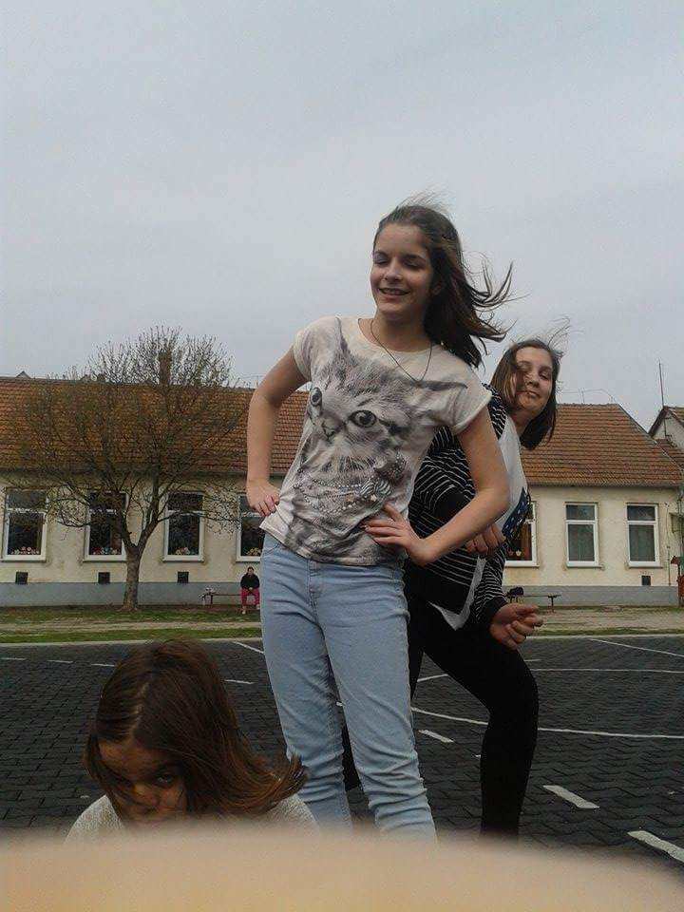
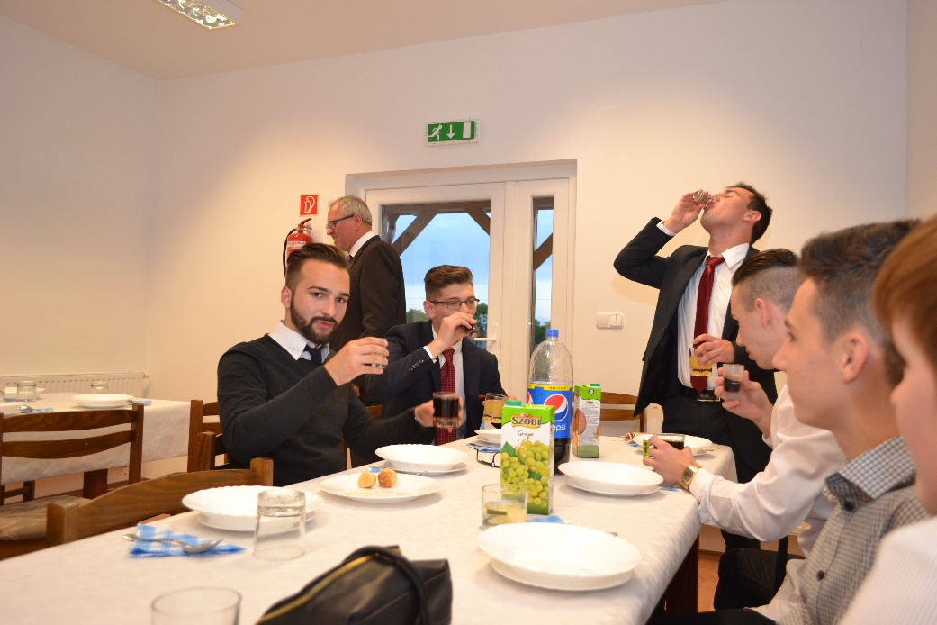
Ha egy csoportképet vagy akár egy emberről akarunk képet csinálni akkor ügyeljünk arra hogy más emberek ne legyenek a háttérben. Mindenki jót szokott nevetni a háttérben felbukkanó öreg nénin vagy kisgyereken, de aki készítette annak nem lehet túl vicces.

Slide 10
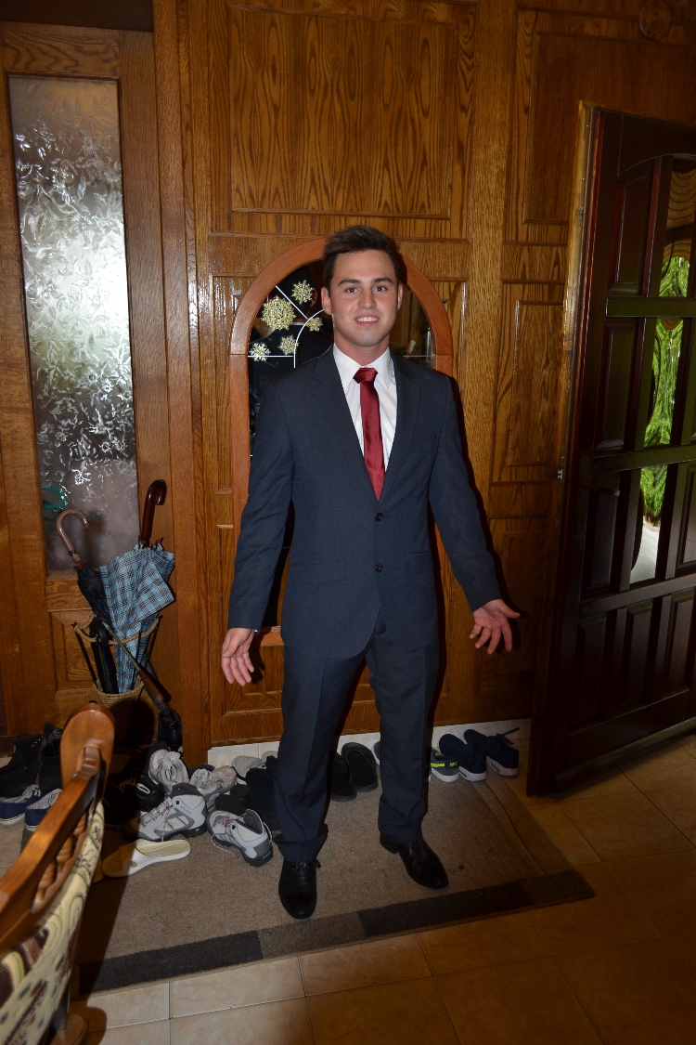
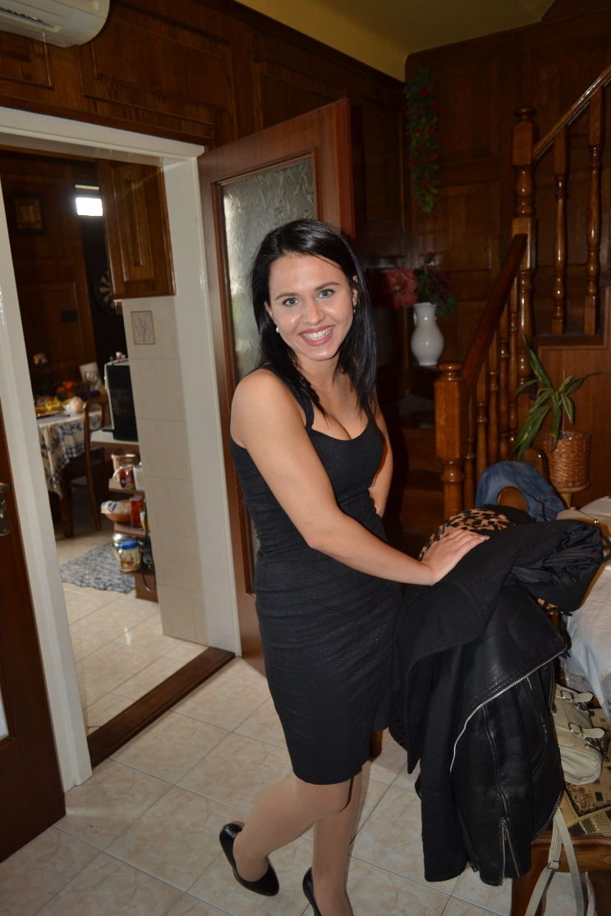
Ha magunkról készítünk képet akkor figyeljünk a háttérben ne legyen semmi zavaró tényező, rakjunk rendet vagy ne látszódjon az ami mögöttünk van. Mert ha van valami feltűnést keltő a háttérben mindenki azt fogja nézni nem a lényeget .

Slide 11
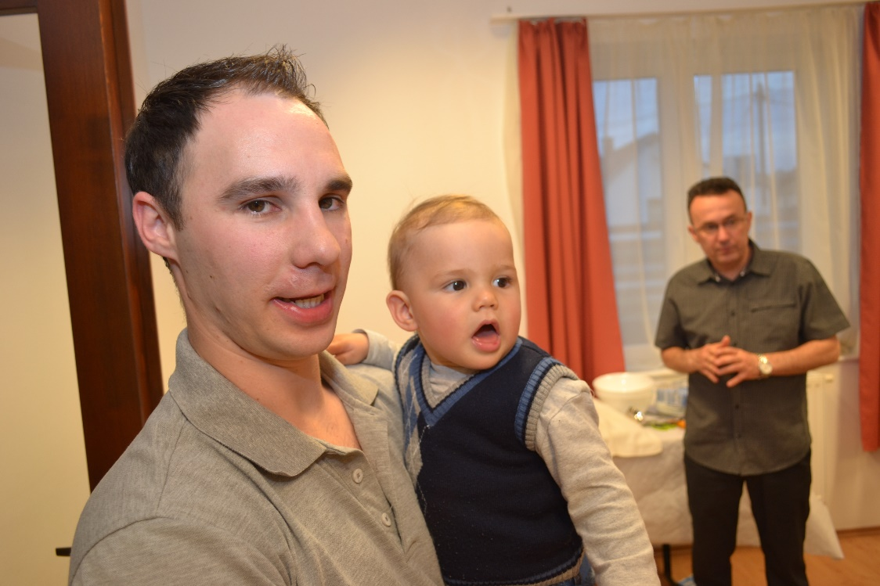
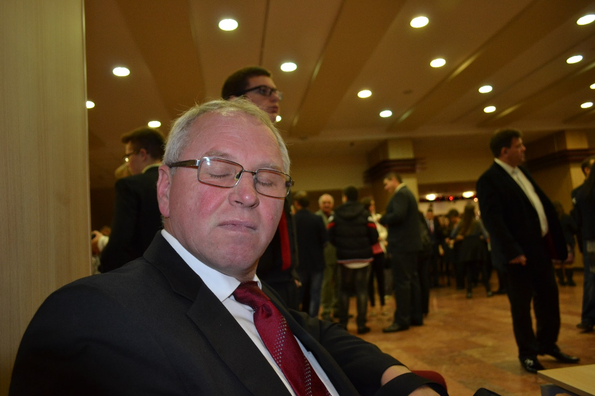
Ha emberről készítünk képet akkor tudjon róla hogy fényképezzük és fel tudjon készülni.

Slide 12
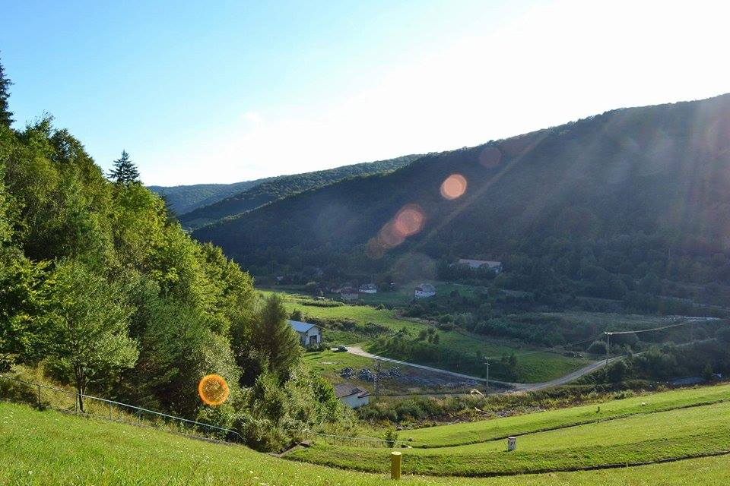
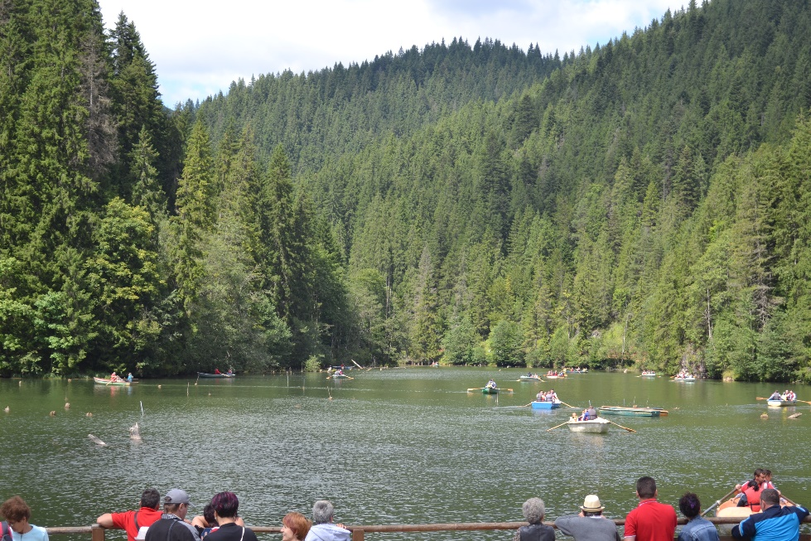
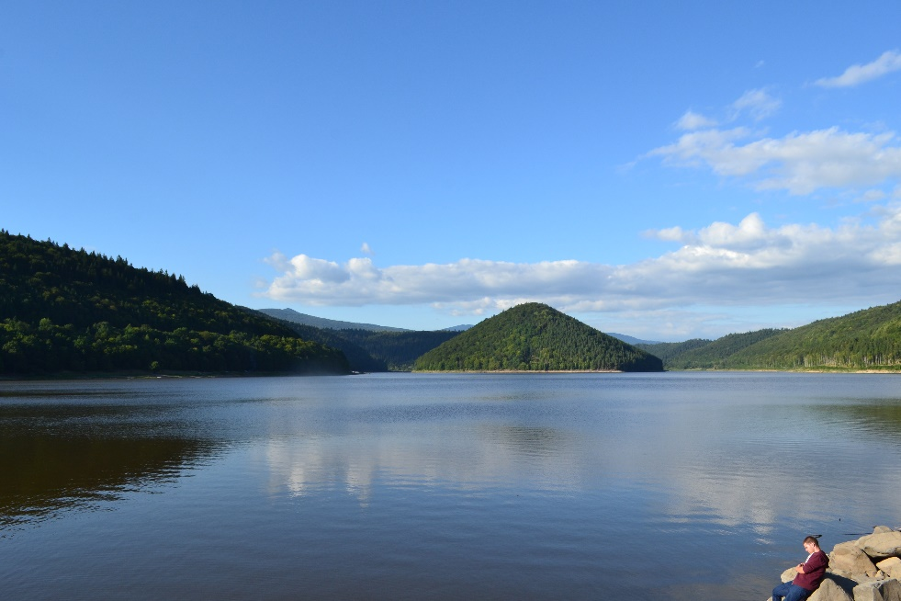
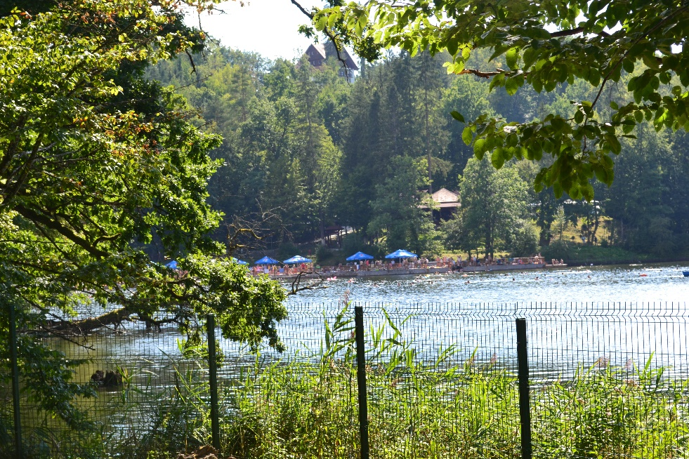
Ha természetképet készítünk vigyázzunk hogy a nap miatt ne égjen ki a kép vagy ne legyen túl sok a fény.

Slide 13
Így a végére pedig hoztam pár képet amiről sok mindent nem tudnék elmondani de ez is az én művem.

Slide 14
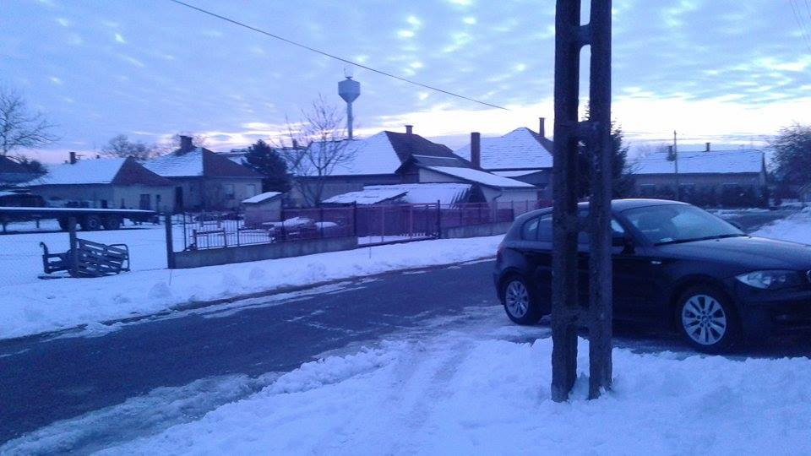
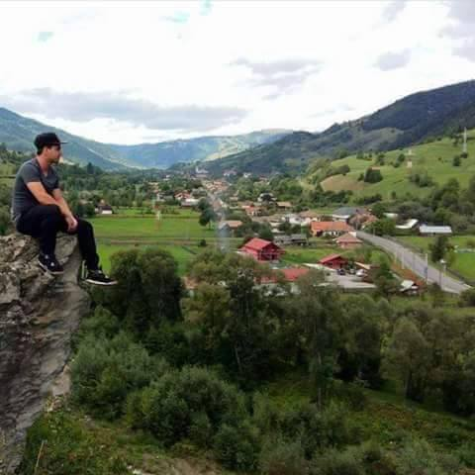
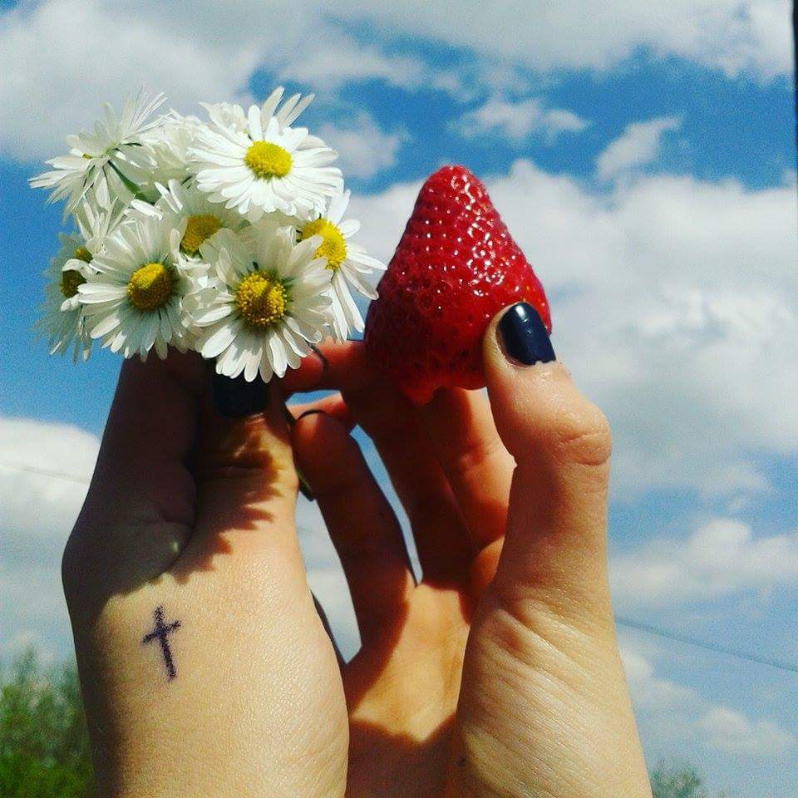
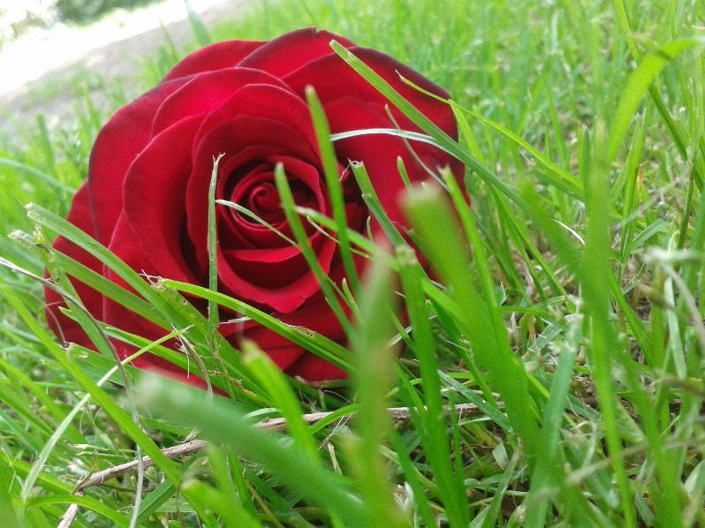
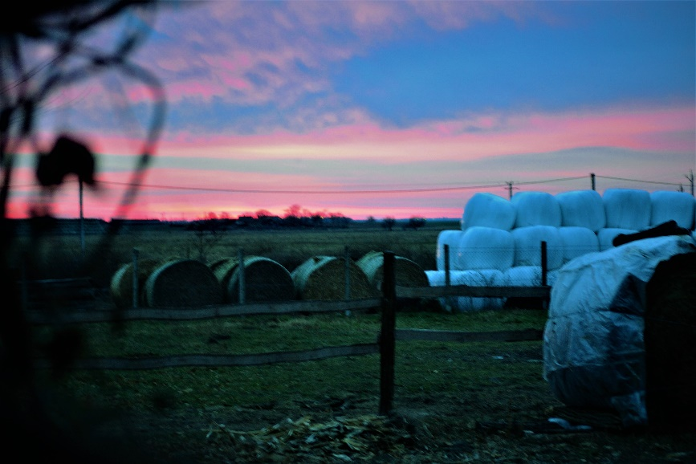
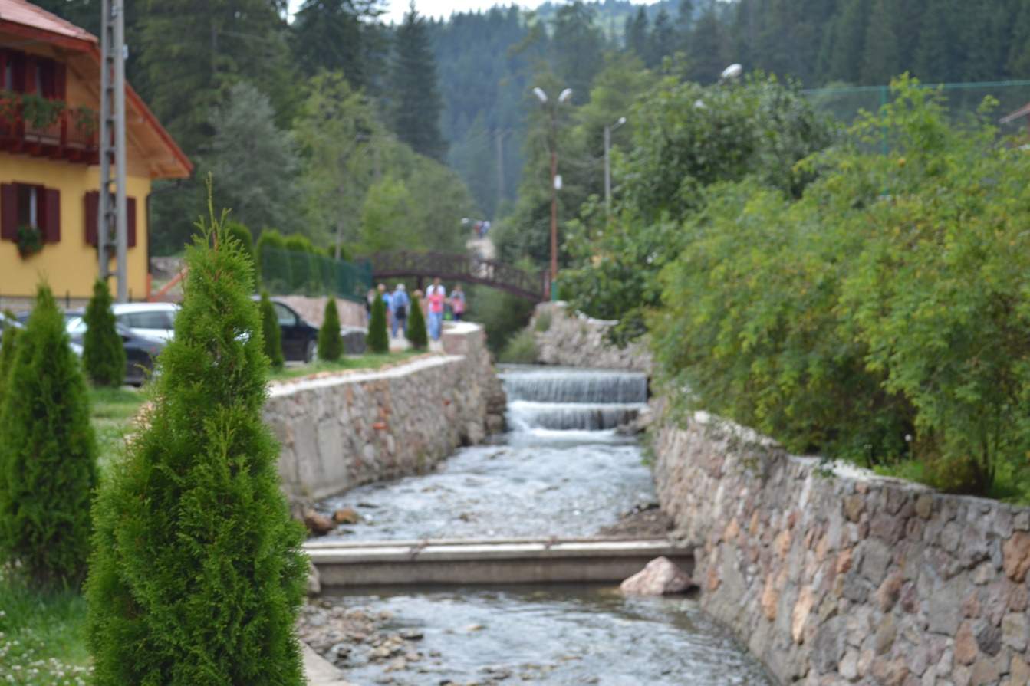
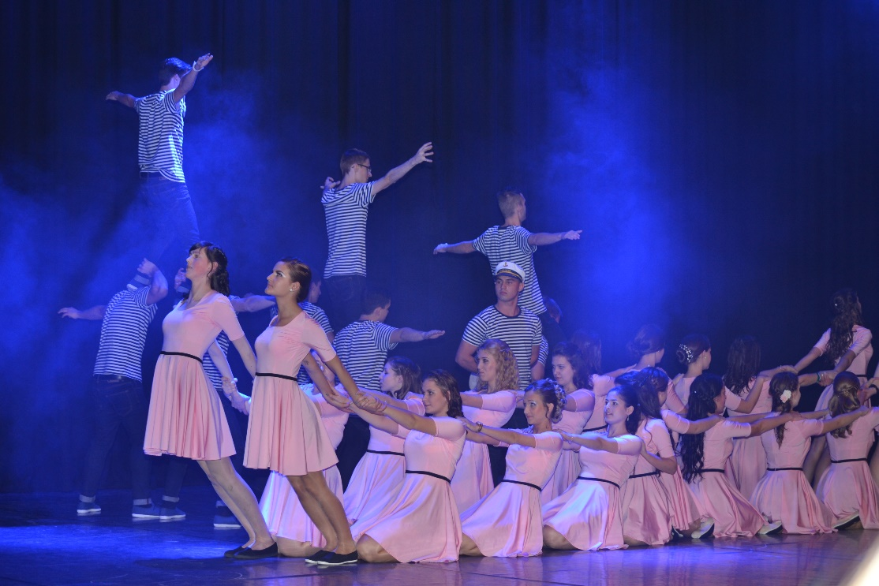

Slide 15
A „tanultak” alapján
Milyen fénynél készítenéd el a képed?
Biztos használnál effektet egy képen?
Kijavítanád ha a kép nem arányos?
Milyen hátteret választanál?

Slide 16
A diákon felhasznált képek saját készítésűek, ha nem akkor pedig ezen a két linken megtalálod:
https://www.google.hu/search?hl=hu&q=luna+llena+en+el+mar&sa=X&ved=0ahUKEwicupOl85LSAhUDCiwKHVsmAroQvQ4IGygE
https://www.google.hu/search?sa=G&hl=hu&q=g%C3%BCne%C5%9Fi+tutturamayan+adam&ved=0ahUKEwjNodrF85LSAhUFBSwKHcdmD7sQvQ4IFygA

